Slide 1
МДОУ «Детский сад п. Пробуждение» Энгельсского муниципального района, Саратовской области Инновационные формы работы с родителями в просветительской деятельности консультационного центра в ДОУ.
Подготовили:
старший воспитатель Ковалева Е.В.,
педагог-психолог Мендыбаева А.Б.

Slide 2
Консультационный центр на базе муниципального дошкольного образовательного учреждения «Детский сад п.Пробуждение» Энгельсского муниципального района Саратовской области
функционирует с 18.09.2017г.
413151Саратовская область Энгельсский район п.Пробуждение, электронный адрес:
http://ds-probuzhdenie.ucoz.ru/
адрес сайта: http://ds-probuzhdenie.ucoz.ru
Адрес консультационного центра
http://ds-probuzhdenie.ucoz.ru/index/konsultacionnyj_centr/0-50

Slide 3
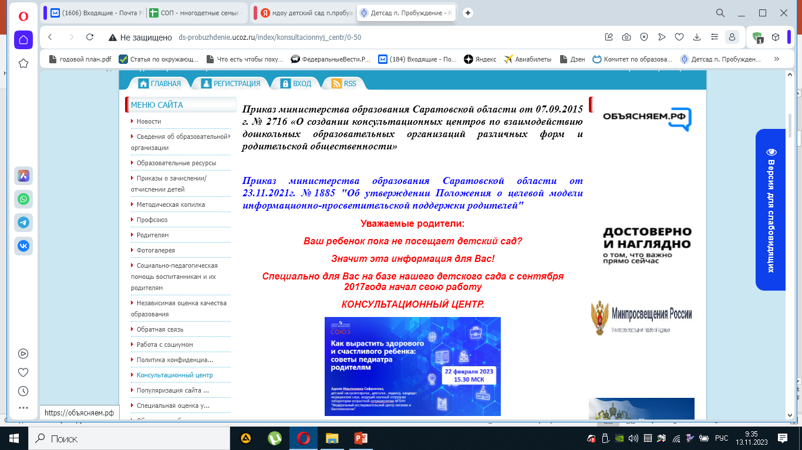
Консультационный центр В целях обеспечения единства и преемственности семейного и общественного воспитания, оказания психолого-педагогической помощи родителям (законным представителям), поддержки всестороннего развития личности детей, не посещающих дошкольные образовательные учреждения, в МДОУ «Детский сад п.Пробуждение» создан Консультационный центр.

Slide 4
Нормативные документы Указ Президента Российской Федерации «О национальных целях и стратегических задачах развития Российской Федерации на период до 2024 года» № 204 от 7 мая 2018 г. определяет одну из важнейших задач – создание эффективной межведомственной системы родительского просвещения и семейного воспитания в Российской Федерации.
Федеральный закон № 273-ФЗ «Об образовании в РФ» от 29.12.2012г. (Глава VII, статья 64)
Приказ министерства образования Саратовской области от 07.09.2015 г. № 2716 «О создании консультационных центров по взаимодействию дошкольных образовательных организаций различных форм и родительской».
Приказ министерства образования Саратовской области от 23.11.2021г. №1885 «Об утверждении Положения о целевой модели информационно-просветительской поддержки родителей».
Приказ по МБДОУ «Детский сад п.Пробуждение»
«О создании консультационного центра»
№ 184-од от 18 .09. 2017г.
Положение о консультационном центре по взаимодействию с родительской общественностью
МДОУ «Детский сад п.Пробуждение»
Приказ 01.03.2022г. № 69-од

Slide 5
Документация Консультационного центра

Slide 6
Специалисты консультационного
центра:
Старший воспитатель | Регистрация родителей. Вопросы по воспитанию и взаимодействию взрослого и ребенка в семье
Педагог-психолог | По вопросам решения задач психологической направленности
Учитель-логопед | По вопросам нарушения речевых возможностей детей, исправлений и отклонений в развитии речи
Воспитатель | По вопросам организации воспитательного процесса в условиях семьи
Музыкальный руководитель | По вопросам музыкального развития
Инструктор по физической культуре | По вопросам физического развития

Slide 7
Модель работы консультационного центра
Запрос родителей
Запись к специалистам
Прием специалистов по запросу
Помощь родителям

Slide 8
Формы сотрудничества с родителями в рамках работы КЦ:
обеспечение родителей необходимой информацией на печатных и электронных носителях (памятки, буклеты-сопровождение, анкетирование, подборки практического материала, фото- и видеоматериалы);
ответы на обращения родителей, присланные по электронной почте или заданные по телефону;
консультирование педагогами родителей – индивидуальное и групповое (проводятся специалистами, исходя из запроса родителей и с учетом особенностей развития детей);
практическая деятельность специалистов с родителями (проведение мастер-классов, тренингов дидактического взаимодействия: как правильно заниматься с детьми, как относиться к ошибкам и исправлять их);
использование ИКТ.

Slide 9
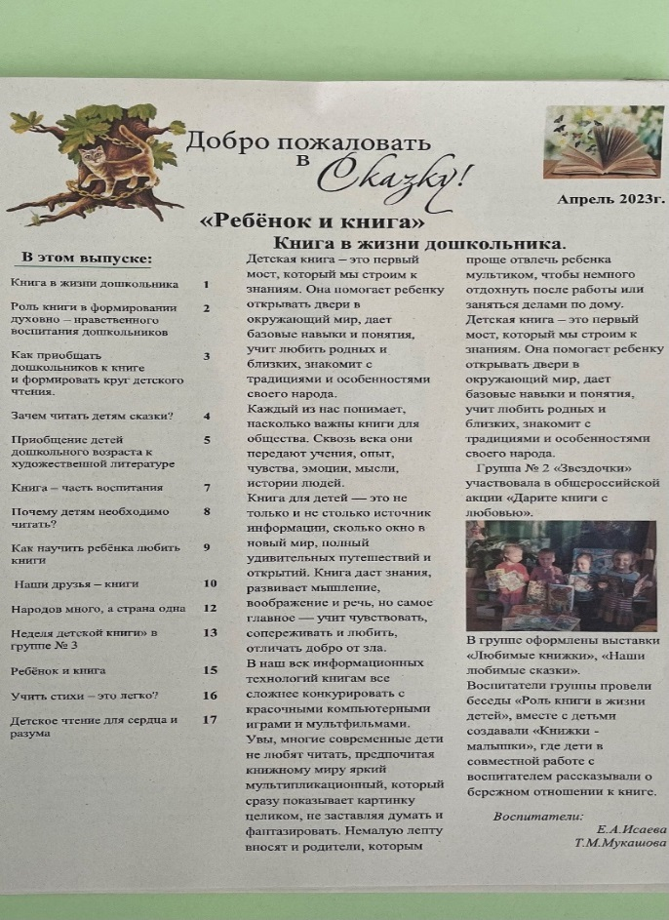
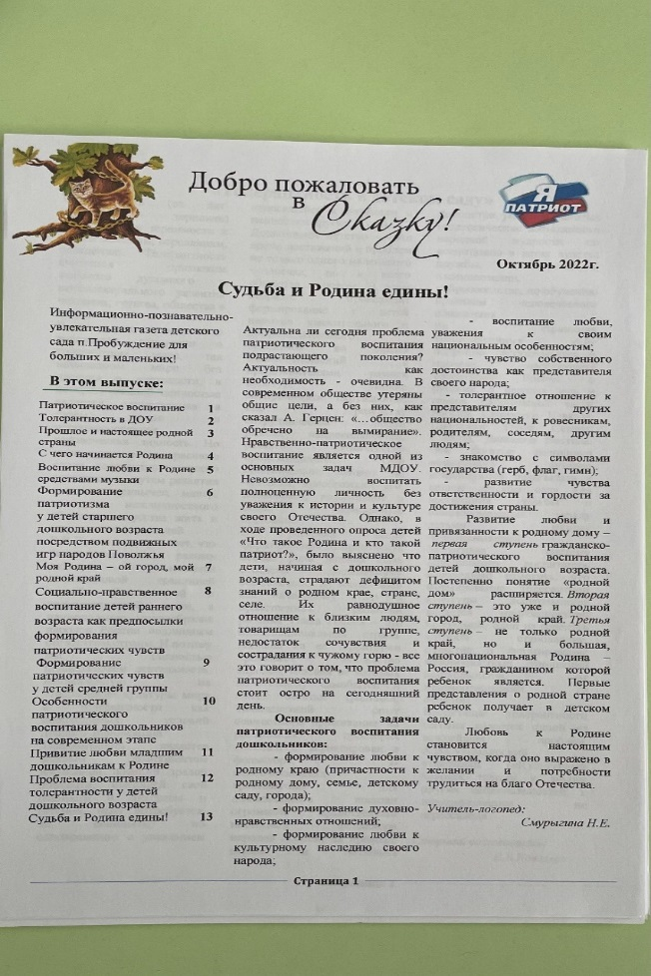
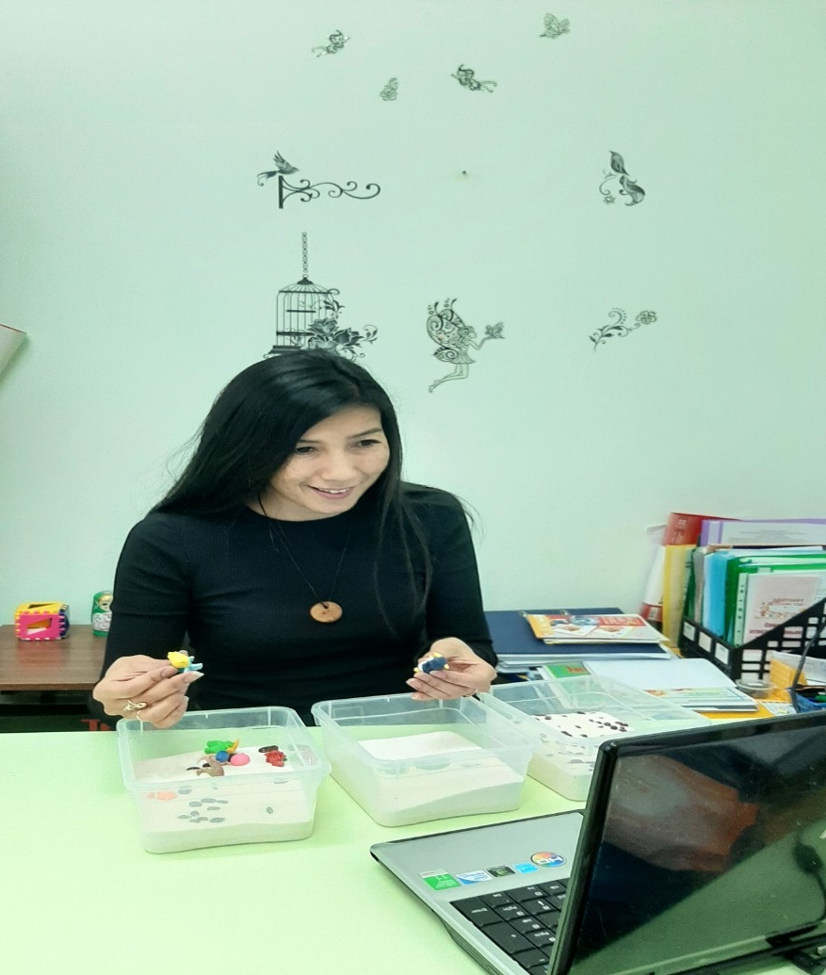
Эффективные формы дистанционной работы
Информационно-познавательно- увлекательная газета для родителей «Добро пожаловать в СКАЗКУ».
Мастер-класс.

Slide 10
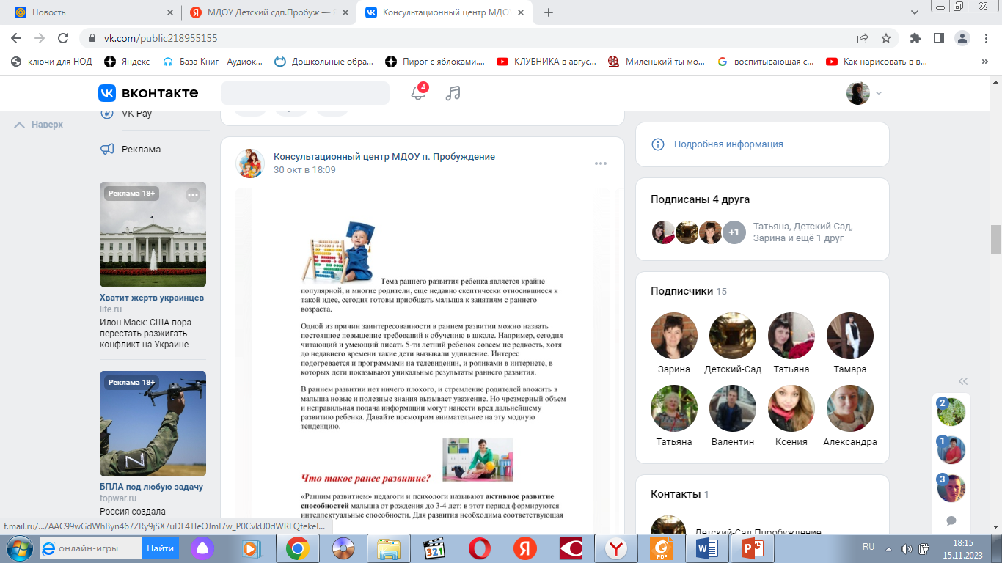
Социальная сеть «ВКОНТАКТЕ»
https://vk

Slide 11
Работа педагога-психолога в условиях дистанционного взаимодействия с родителями осуществляется в рамках основных направлений деятельности.
Психологическое консультирование и психологическое просвещение родителей осуществлялся в виде дистанционных консультаций при помощи телефона, электронной почты, Viber, WhatsApp.
Диагностическая работа.

Slide 12
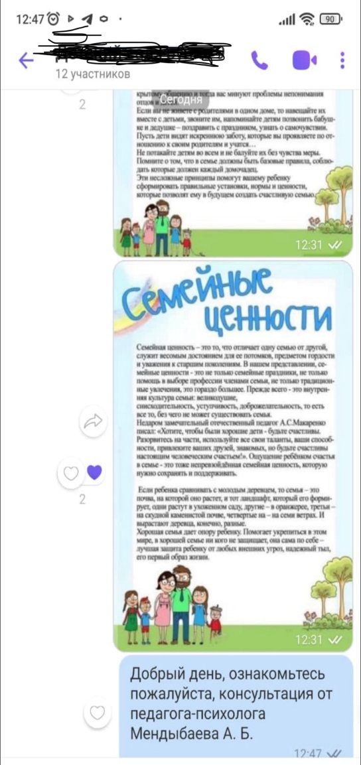
Просвещение родителей в мессенджерах Viber, WhatsApp – это бесплатные мультиплатформенные приложения для общения через интернет. С помощью данных мессенджеров проводится индивидуальная работа, в виде консультирования и просвещения родителей.

Slide 13
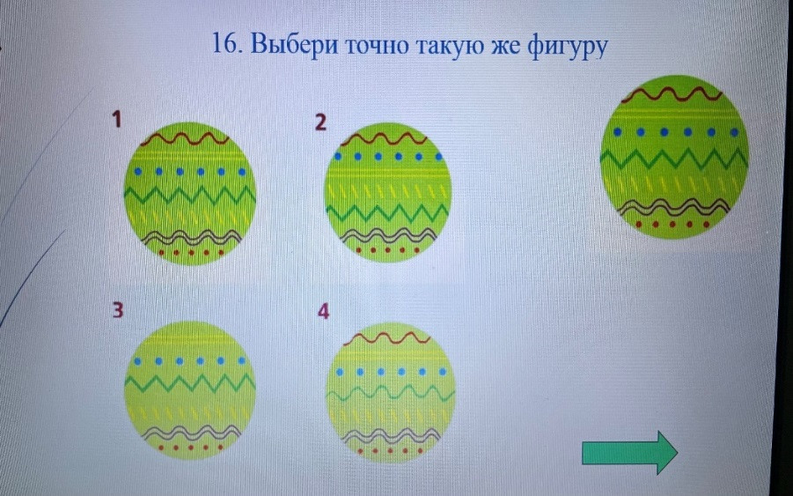

Slide 14
Анкетирование проводилось в мае 2023года. В анкетировании приняло участие 6 человек. Анкета содержала 5 вопросов с фиксированными ответами. Результаты:
№ | вопрос | Да | Нет | частично | Затрудняюсь ответить
 | Считаете ли вы, что консультативный материал организован в соответствии с Вашими запросами? | 6 ч-100 % | - | - | -
 | Удовлетворены ли Вы полученными консультациями? | 5 ч- 83% | - | 1ч -17% | -
 | Помогли ли Вам рекомендации, полученные у специалистов КЦ? | 4ч - 67 % | - | - | 2ч - 33%
 | Устраивает ли Вас состав специалистов, работающих с Вами? | 6ч - 100 % | - | - | -
 | Оценка в баллах | 1 | 2 | 3 | 4 | 5
 | Как Вы оцениваете работу КЦ? | 0% | 0% | 0% | 2ч 33% | 4ч 67%
:

Slide 15
Результаты анкетирования

Slide 16
Организация дистанционной работы по оказанию консультативной помощи в нашем детском саду - это реальная и доступная возможность родителям, получить профессиональную консультацию (помощь) от квалифицированных специалистов.
Надеемся, что опыт работы нашего консультационного центра будет вам полезен.
Спасибо за внимание.
.

